Slide 1
Рыночные возможности развития нетопливного экспорта и импортозамещения
НИУ ВШЭ Центр развития
Н.В.Акиндинова
Директор Института
«Центр развития»
НИУ ВШЭ
17 декабря 2015

Slide 2
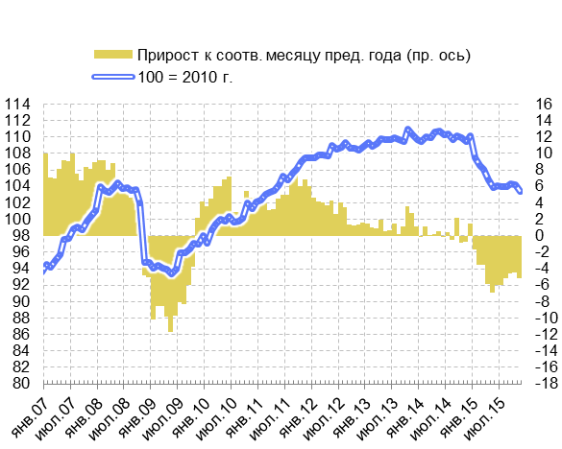
Динамика выпуска базовых отраслей (сезонность устранена)
Notes:
Стабилизация в целом, про отдельные отрасли, промышл-ть, сырье структура

Slide 3
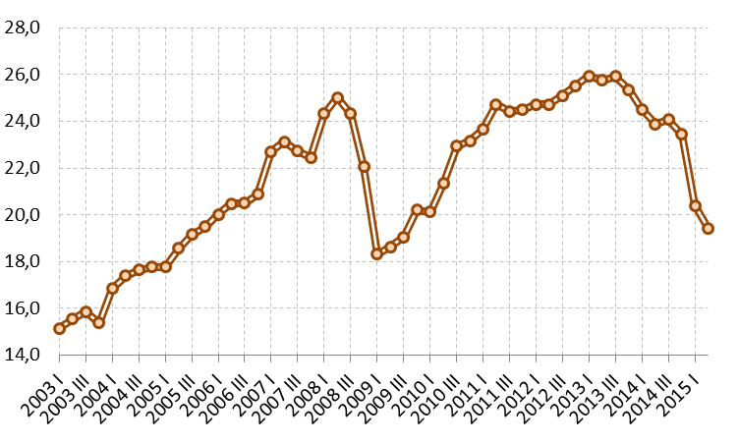
Доля импорта во внутреннем спросе (постоянные цены 2008 г., сезонность устранена)
Notes:
Стабилизация в целом, про отдельные отрасли, промышл-ть, сырье структура

Slide 4
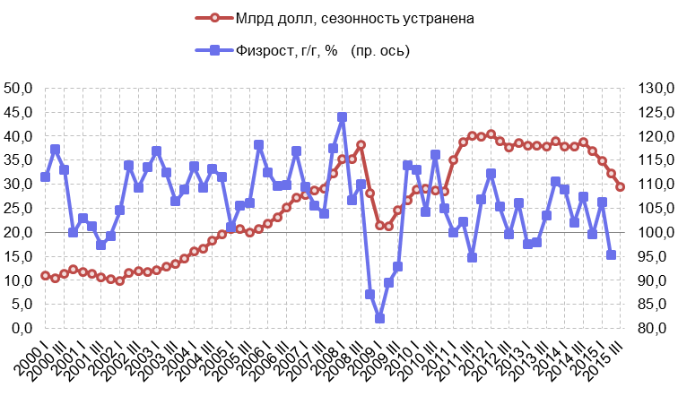
Динамика нетопливного экспорта (сезонность устранена)
Notes:
Стабилизация в целом, про отдельные отрасли, промышл-ть, сырье структура

Slide 5
Спасибо!

